Slide 1
ΔΙΕΥΘΥΝΣΕΙΣ IPv4

Slide 2
Το πρωτόκολλο IP ορίζει ότι οι υπολογιστές που συμμετέχουν σε ένα δίκτυο, χρησιμοποιώντας το συγκεκριμένο πρωτόκολλο (την έκδοση 4 - IPv4), αναγνωρίζονται με μοναδικό τρόπο από έναν 32μπιτο δυαδικό αριθμό, την διεύθυνση IP (IP Address).
Ένας τέτοιος αριθμός είναι π.χ.
11000000 10101000 00000001 00010010
που είναι η διεύθυνση 192.168.1.18

Slide 3
Τρόπος γραφής μια διεύθυνσης IPv4
Επειδή ένας αριθμός, 11000000 10101000 00000001 00010010, είναι δυσκολομνημόνευτος γράφεται ως εξής:
Tα ψηφία του,
ομαδοποιούνται σε τέσσερα τμήματα του ενός byte και
αναγράφονται τα αντίστοιχα δεκαδικά τους ισοδύναμα,
διαχωριζόμενα από τα διπλανά τους με τελείες.
Ο συγκεκριμένος τρόπος γραφής αναφέρεται ως δεκαδική σημειογραφία με τελείες (four-part dotted decimal notation) Σύμφωνα με αυτόν τον τρόπο γραφής μια διεύθυνση IP για να είναι σωστή θα πρέπει:
να αποτελείται από τέσσερις δεκαδικούς αριθμούς διαχωρισμένους με τελείες
κάθε αριθμός να είναι μεταξύ του μηδενός 0 και του 255 (αφού αυτές είναι οι τιμές που μπορεί να πάρει ένας οκταψήφιος δυαδικός αριθμός – byte, από 0 έως 28-1)

Slide 4
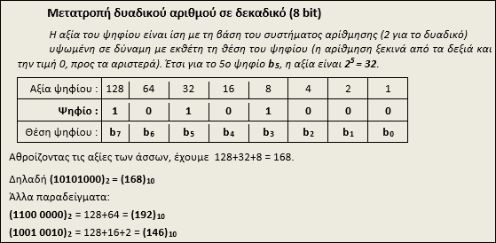

Slide 5
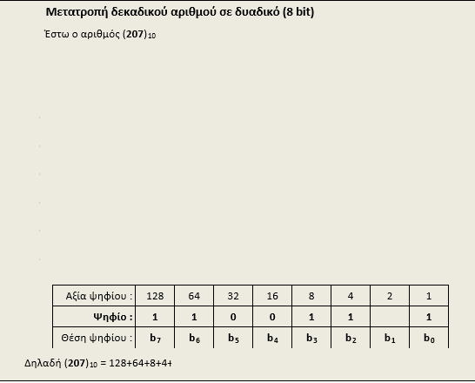
Ελέγχω εάν από το 207 αφαιρείται η μεγαλύτερη αξία ψηφίου που είναι το 128
Εφόσον αφαιρείται, εκτελώ αφαίρεση 207-128=79 και σημειώνω 1 στη θέση b₇
Ελέγχω εάν από το 79 αφαιρείται η επόμενη μεγαλύτερη αξία ψηφίου που είναι το 64
Εφόσον αφαιρείται, εκτελώ αφαίρεση 79-64=15 και σημειώνω 1 στη θέση b₆
Ελέγχω εάν από το 15 αφαιρείται η επόμενη μεγαλύτερη αξία ψηφίου που είναι το 32
Εφόσον δεν αφαιρείται, σημειώνω 0 στη θέση b₅
Ελέγχω εάν από το 15 αφαιρείται η επόμενη μεγαλύτερη αξία ψηφίου που είναι το 16
Εφόσον δεν αφαιρείται, σημειώνω 0 στη θέση b₄
Ελέγχω εάν από το 15 αφαιρείται η επόμενη μεγαλύτερη αξία ψηφίου που είναι το 8
Εφόσον αφαιρείται, εκτελώ αφαίρεση 15-8=7 και σημειώνω 1 στη θέση b₃
Ελέγχω εάν από το 7 αφαιρείται η επόμενη μεγαλύτερη αξία ψηφίου που είναι το 4
Εφόσον αφαιρείται, εκτελώ αφαίρεση 7-4=3 και σημειώνω 1 στη θέση b₂
Ελέγχω εάν από το 3 αφαιρείται η επόμενη μεγαλύτερη αξία ψηφίου που είναι το 2
Εφόσον αφαιρείται, εκτελώ αφαίρεση 3-2=1 και σημειώνω 1 στη θέση b₁
Ελέγχω εάν από το 1 αφαιρείται η επόμενη μεγαλύτερη αξία ψηφίου που είναι το 1
Εφόσον αφαιρείται, εκτελώ αφαίρεση 1-1=0 και σημειώνω 1 στη θέση b₀
128+64+8+4+2+1=207 ➔ 11001111

